Slide 1
Інтеграл та його застосування

Slide 2
Мета уроку
Навчальна: Поглибити й розширити знання учнів про визначений та невизначений інтеграли; закріпити навички знаходити визначений інтеграл, показати його місце і значення при розв'язуванні задач фізичного, економічного, геометричного змісту; навчити знаходити невизначений інтеграл, показати його геометричний зміст;
Розвиваюча: Розвивати вміння учнів аналізувати, досліджувати, робити висновки, узагальнювати, творчо мислити;
Виховна: Виховувати в учнів прагнення до знань, наполегливість, працьовитість, відповідальність.

Slide 3
Обладнання
Дошка;
Презентація;
Роздатковий матеріал (задачі, картки);
Калькулятори.

Slide 4
Введення поняття невизначеного інтеграла.
Нехай f(x) - деяка функція, визначена на проміжку (a, b). Якщо F(x) - така функція, що для будь-якого x з цього проміжку виконується рівність F'(x) = f(x), то F(x) називається первісною функцією для f(x) на проміжку (a, b).
Важливо зазначити, що первісних функцій для однієї і тієї ж функції може бути безліч. Це пов'язано з тим, що до будь-якої первісної функції F(x) можна додати довільну константу C і отримати нову первісну функцію F(x) + C.

Slide 5
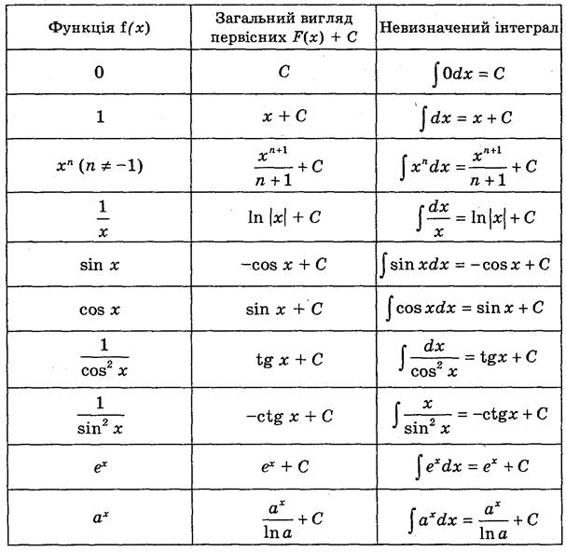
Невизначений інтеграл
Невизначеним інтегралом від функції f(x) на проміжку (a, b) називається сукупність всіх її первісних функцій F(x) + C, де C - довільна константа.
Невизначений інтеграл позначається символом ∫f(x) dx.

Slide 6
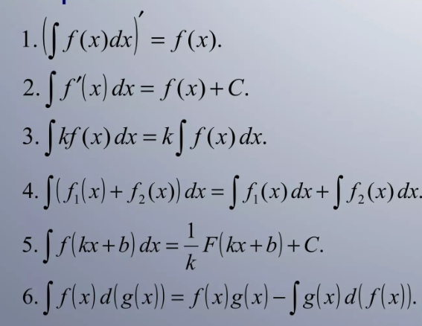
Властивості невизначеного інтеграла

Slide 7
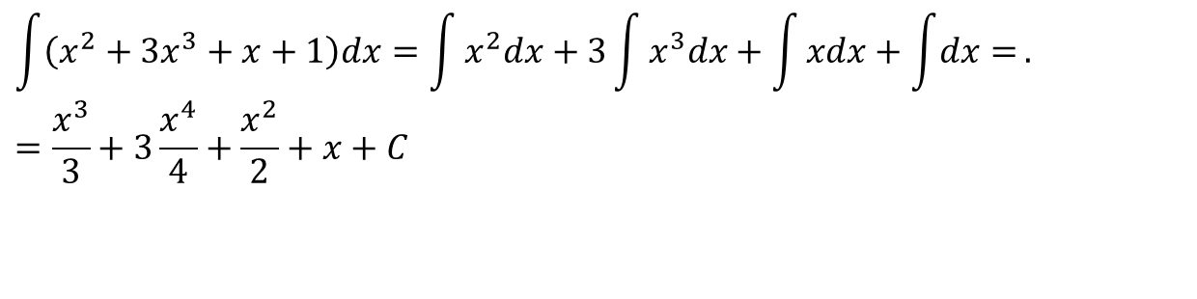

Завдання №1
Дано: $\int{\left(x^{2}+3x^{3}+x+1\right)dx обчислити інтеграл}$
Розв’язання: Так як під знаком інтегралу знаходиться сума чотирьох доданків, то розкладуємо інтеграл на суму чотирьох інтегралів:
$$\int{\left(x^{2}+3x^{3}+x+1\right)dx=\int{x^{2}dx+3\int{x^{3}dx+\int{xdx+\int{dx=}}}}}. \\ =\frac{x^{3}}{3}+3\frac{x^{4}}{4}+\frac{x^{2}}{2}+x+C$$
Відповідь: $\int{\left(x^{2}+3x^{3}+x+1\right)}dx=\frac{x^{3}}{3}+3\frac{x^{4}}{4}+\frac{x^{2}}{2}+x+C$

Slide 8

Завдання №2
Дано: $\int{\left(5x^{4}+2x^{3}+4x+5\right)dx обчислити інтеграл}$
Розв’язання: Так як під знаком інтегралу знаходиться сума чотирьох доданків, то розкладуємо інтеграл на суму чотирьох інтегралів:
$$\int{\left(5x^{4}+2x^{3}+4x+5\right)dx=5\int{x^{4}dx+2\int{x^{3}dx+4\int{xdx+5\int{dx=5⋅\frac{x^{5}}{5}+2⋅\frac{x^{4}}{4}+4⋅\frac{x^{2}}{2}+5x+C \text{=}=х^{5}+\frac{x^{4}}{2}+х^{2}+5x+C }}}}}$$
Відповідь: $\int{\left(5x^{4}+2x^{3}+4x+5\right)dx}=х^{5}+\frac{x^{4}}{2}+х^{2}+5x+C$

Slide 9
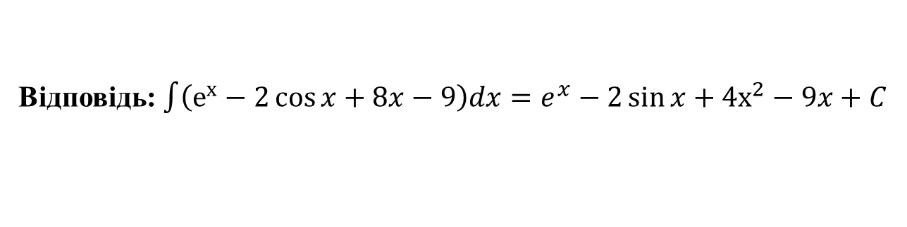
Завдання №3
$$\text{Дано:}\int{\left(е^{х}−2\cos{x}+8x−9\right)dx}обчислити інтеграл$$
Розв’язання: Так як під знаком інтегралу знаходиться сума чотирьох доданків, то розкладуємо інтеграл на суму чотирьох інтегралів:
$$\int{\left(е^{х}−2\cos{x}+8x−9\right)dx=e^{x}−2\sin{x}+8⋅\frac{x^{2}}{2}−9x+C=e^{x}−2\sin{x}+4х^{2}−9x+C }$$
Відповідь: $\int{\left(е^{х}−2\cos{x}+8x−9\right)dx}=e^{x}−2\sin{x}+4х^{2}−9x+C$

Slide 10
Що таке визначений інтеграл?
Визначений інтеграл - це математичне поняття, яке описує сукупність значень, які можна отримати, обчислюючи площу під кривою функції на проміжку

Slide 11
Визначений інтеграл
Функція: Визначений інтеграл можна знаходити для будь-якої неперервної функції f(x) на проміжку [a, b].
Проміжок: Інтеграл обчислюється на фіксованому проміжку [a, b]. Цей проміжок називається проміжком інтегрування.
Значення: Значення визначеного інтеграла не залежить від вибору змінної інтегрування.

Slide 12
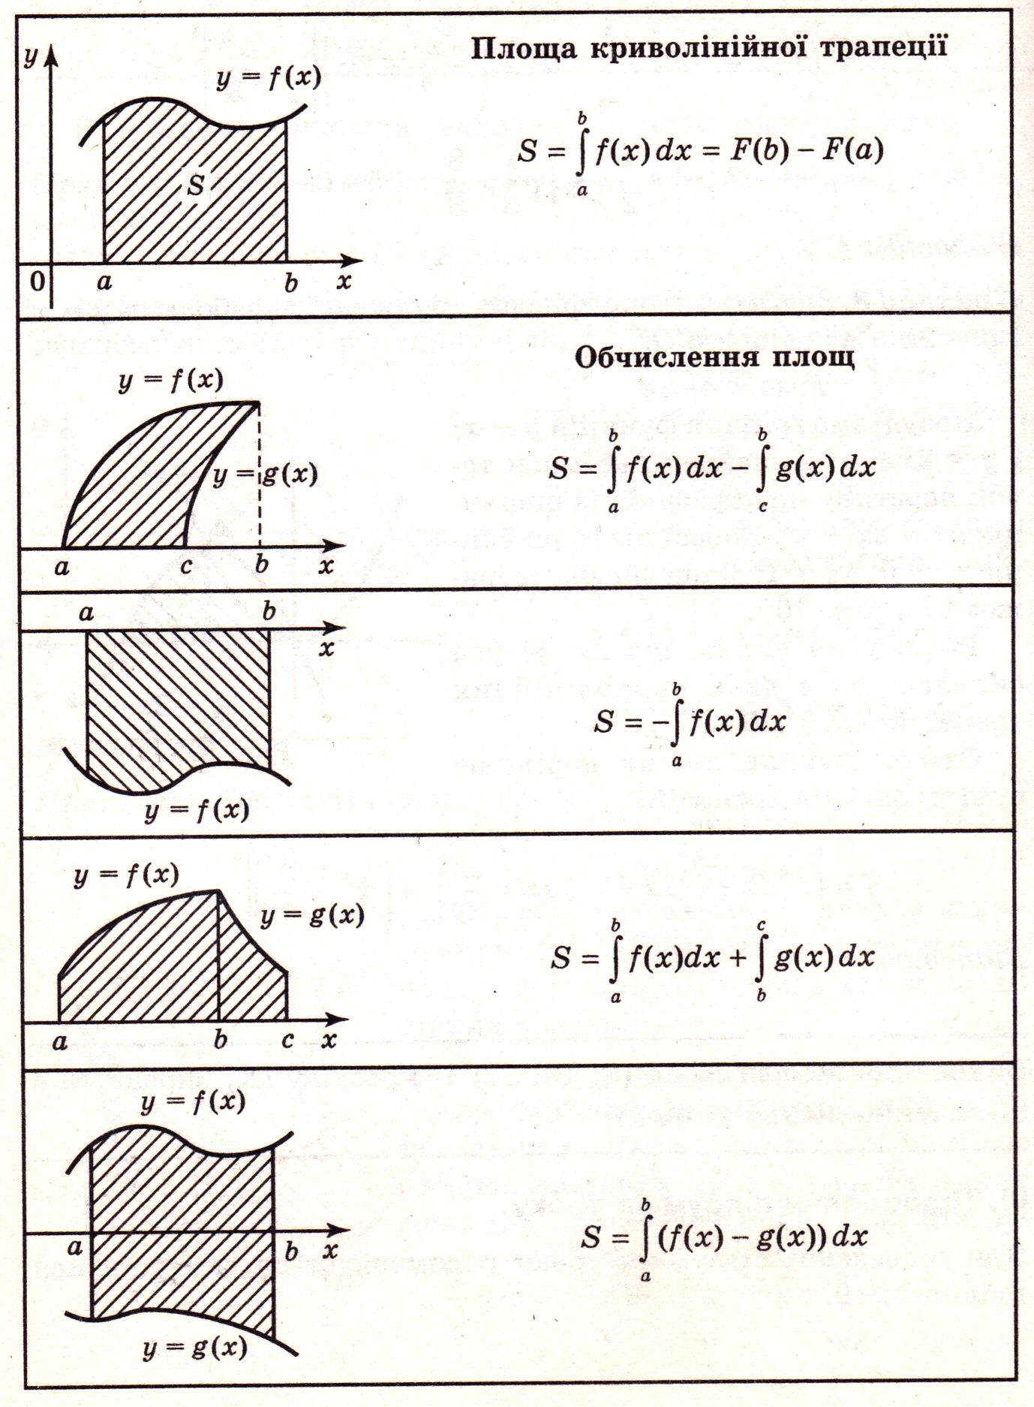
Площа криволінійної трапеції

Slide 13


Завдання №4
$$\text{Дано:}\int_{−1}^{2}{x^{2}}dx обчислити інтеграл$$
Розв’язання:
$$\int_{−1}^{2}{x^{2}}dx={\left.\frac{x^{3}}{3}\right|}_{−1}^{2}=\frac{2^{3}}{3}−\frac{(−1)^{3}}{3}=\frac{8}{3}+\frac{1}{3}=3$$
Відповідь:$\int_{−1}^{2}{x^{2}}dx$=3

Slide 14

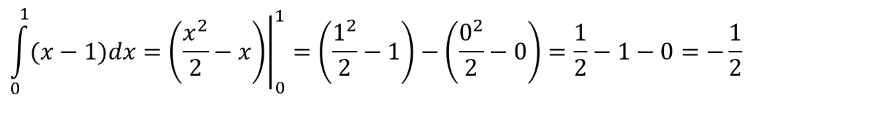
Завдання №5
$$\text{Дано:}\int_{0}^{1}{(x−1)}dx обчислити інтеграл$$
Розв’язання:
$$\int_{0}^{1}{(x−1)dx}={\left.\left(\frac{x^{2}}{2}−x\right)\right|}_{0}^{1}=\left(\frac{1^{2}}{2}−1\right)−\left(\frac{0^{2}}{2}−0\right)=\frac{1}{2}−1−0=−\frac{1}{2}$$
Відповідь:$\int_{0}^{1}{(x−1)dx}=−\frac{1}{2}$

Slide 15
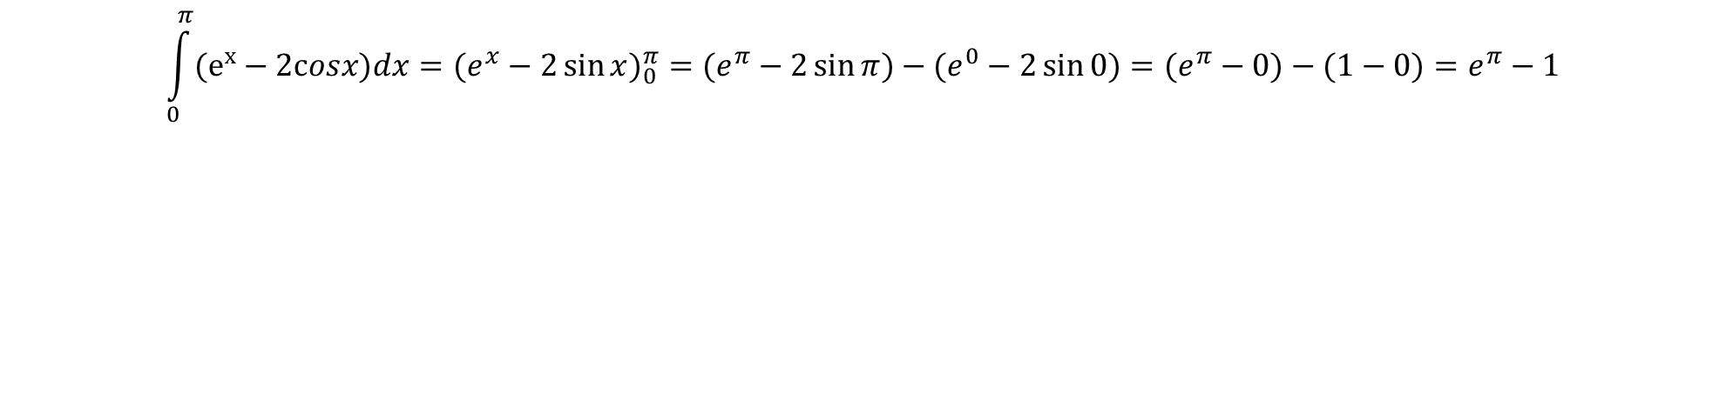
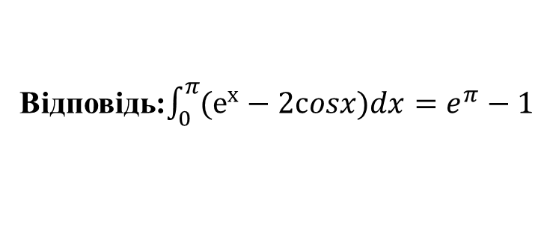
Завдання №6
$$\text{Дано:}\int_{0}^{π}{(е^{х}}−2сosx)dx обчислити інтеграл$$
Розв’язання:
$$\int_{0}^{π}{(е^{х}}−2сosx)dx=(e^{x}−2\sin{x})_{0}^{π}=(e^{π}−2\sin{π})−(e^{0}−2\sin{0})=(e^{π}−0)−(1−0)=e^{π}−1$$
Відповідь:$\int_{0}^{π}{(е^{х}}−2сosx)dx=e^{π}−1$

Slide 16
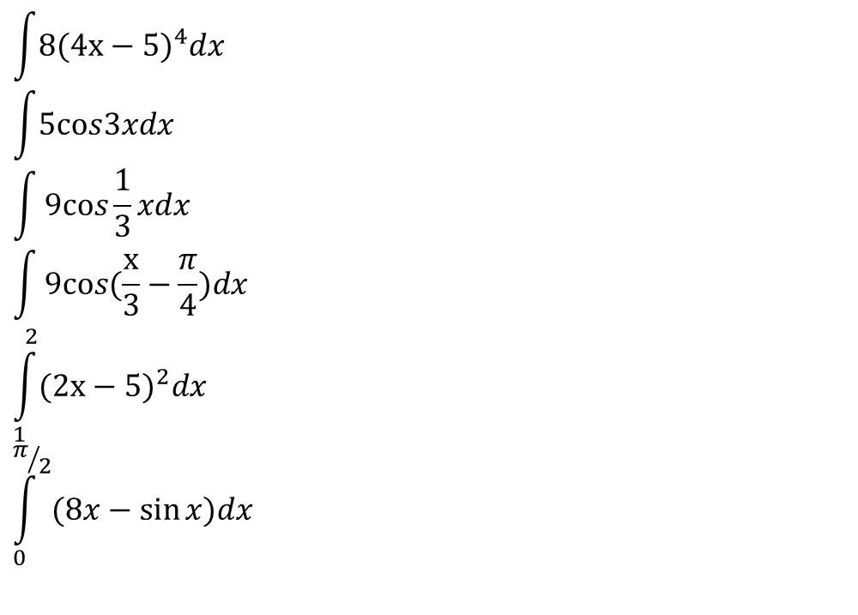
$$Обчисліть інтеграли$$
$$\int{8(4х−5)^{4}dx}$$
$$\int{5соs3xdx}$$
$$\int{9соs\frac{1}{3}xdx}$$
$$\int{9соs(\frac{х}{3}−\frac{π}{4})dx}$$
$$\int_{1}^{2}{(2х−5)^{2}dx}$$
$$\int_{0}^{π/2}{(8x−\sin{x})dx}$$
Домашня робота

Slide 17
Дякую за увагу!

